Slide 1
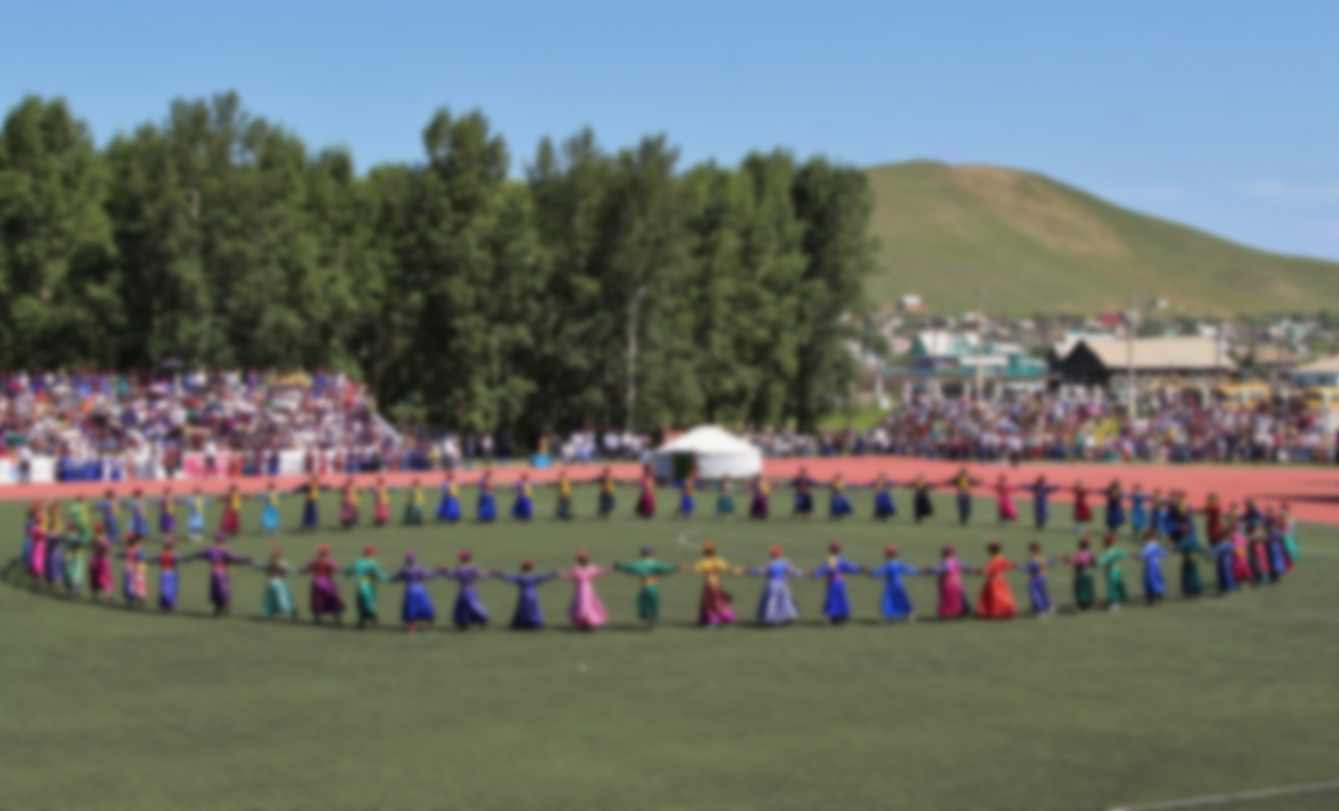
Искусство бурятского народа
Автор: Галсанов Айдар

Slide 2
История бурятского народа
Буряты (самоназвание — буряад, буряад зон, буряадууд) — национальность в Российской Федерации и этническая группа монголов, говорящая на бурятском языке, исторически сформировавшаяся в районе озера Байкал.
В настоящее время буряты являются меньшинством на своей этнической территории. Буряты проживают в России (Республика Бурятия, Иркутская область, Забайкальский край), Китае (городской округ Хулун-Буир автономного района Внутренняя Монголия) и Монголии (Дорнод, Хэнтий, Сэлэнгэ). Примерная общая численность составляет по различным оценкам от 550 000 до 690 000 человек.
Говорят на бурятском языке, который является одним из монгольских языков и имеет собственную литературную норму в России. В Монголии и Китае считается диалектом монгольского языка. Во всех трёх государствах у бурят существует проблема утраты родного языка.

Slide 3
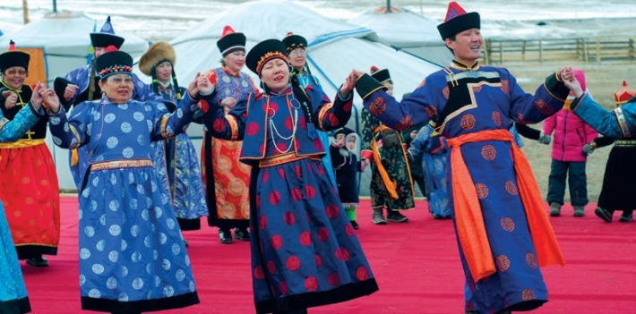
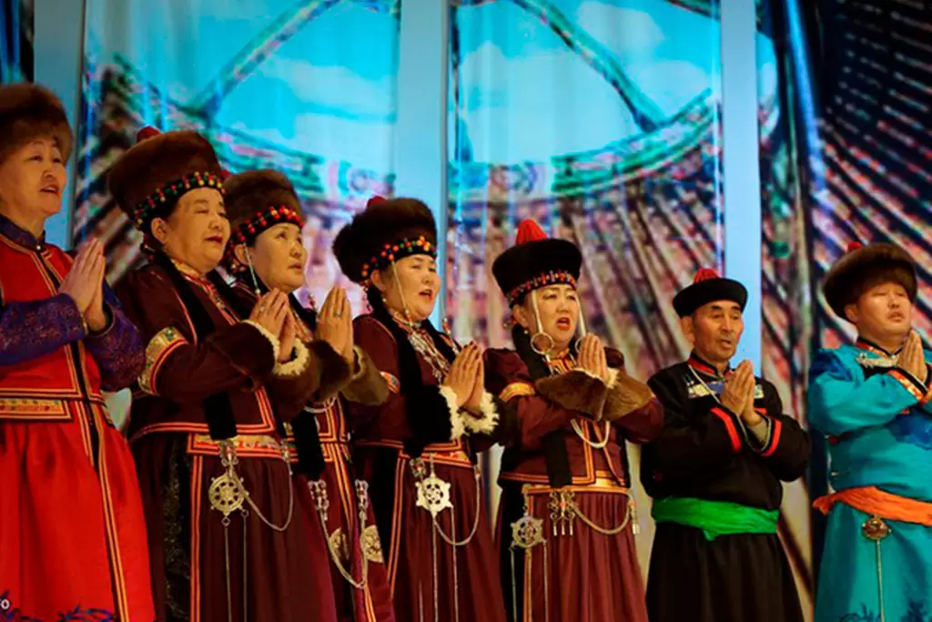
Культура Бурятии
Культура Бурятии представляет собой соединение культур народов Азии и Европы, формирование которой шло параллельно с развитием устоев общественной жизни в Забайкалье. Свой вклад в эту культуру внесли многие племена и народы, на протяжении тысячелетий сменявшие друг друга на этой территории.
Одним из интереснейших пластов культуры Бурятии является культура его коренного народа – бурят. Огромный пласт культуры принадлежит буддизму и буддийской традиции, принесенной в Бурятию из Тибета и Монголии. К этому пласту относится буддийское учение, включающее философию, тибетскую медицину, астрологию, буддийскую живопись. На этой основе в Бурятии развивались письменность и книгопечатание.

Slide 4
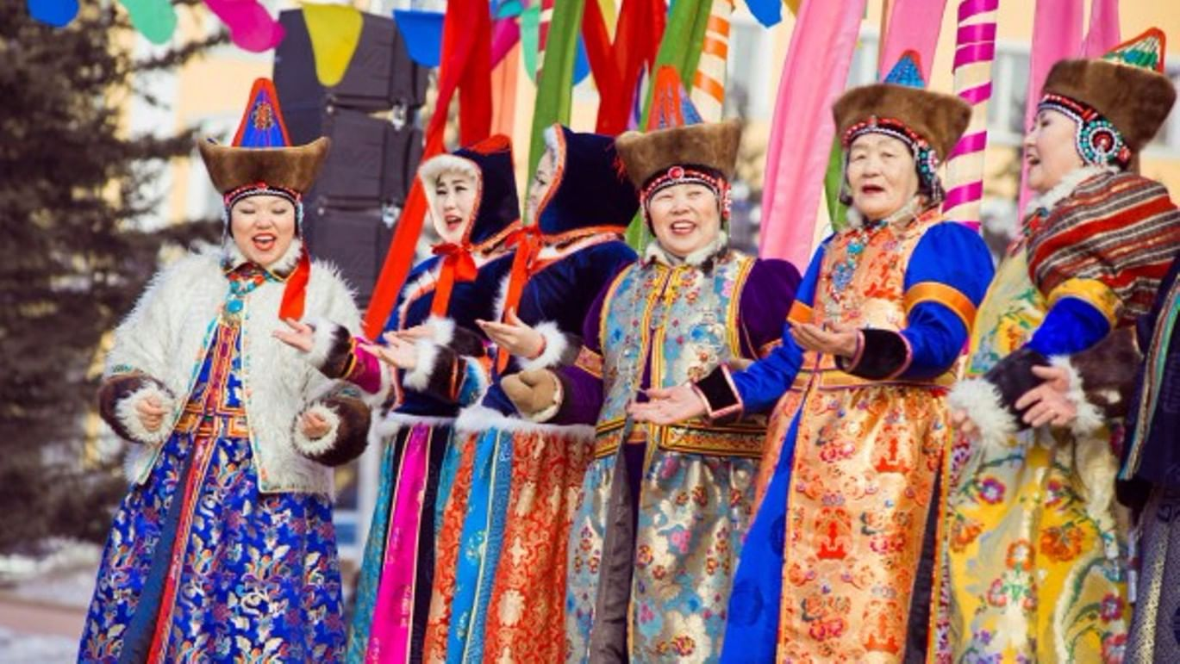
Главные праздники
Сагаалган;
Сурхарбан;
Алтаргана;
Ёрдынские игры;
День древнего города;
День Байкала;
День Улан-Удэ;
Гуннский Новый Год;
Зула Хурал.
Рассмотрим первые два.

Slide 5
Саагалган
Цагаан сар (бур. Сагаан һара, Сагаалган) — торжественный праздник монгольских и некоторых тюркских народов, начало весны и Новый год по лунно-солнечному календарю. В этом году был первого февраля.
Праздник Цаган Сар восходит к религиозным традициям монгольских народов. Он является символом обновления человека и природы, открытости и чистоты помыслов, надежды и добрых ожиданий. Название праздника происходит от монгольских слов монг. цагаан — белый и монг. сар — месяц. «Белый месяц» изначально считался праздником молочных продуктов и отмечался осенью. В это время заканчивалось приготовление впрок молочных продуктов, которые и употребляли на праздниках. Цаган Сар представляет собой один из буддийских ритуальных праздников с элементами древнего шаманизм.

Slide 6
Ритуалы
Основным императивом всей буддийской обрядности, связанной со встречей нового года, было избавление от всех грехов, накопленных в предыдущем году. Центральным ритуалом до сих пор остаётся покаянный однодневный пост (тиб. соджонг), сопровождаемый церемонией сожжения «сора» — чёрной пирамидки, символизирующей накопленное зло, подносимое в жертву духам местности. Ритуалы первых двух недель нового месяца связаны, во-первых, с чествованием новолетия, а во-вторых — с «пятнадцатью великими чудесами» Будды Шакьямуни и его победами над шестью учителями-иноверцами. Таким образом, празднование новолетия в буддийской Монголии пришло в соответствие с канонами празднования тибетского новогоднего торжества — Лосара.
К торжествам готовились заранее, резали впрок скот, поскольку непосредственно в дни праздника это делать запрещалось. Празднование происходило в каждом доме. Развешивали на веревке новые наряды, перетряхивали всю одежду. Варили мясо — баранину, говядину или конину, готовили буузы.

Slide 7
Традиции в праздник
К торжествам готовились заранее, резали впрок скот, поскольку непосредственно в дни праздника это делать запрещалось. Празднование происходило в каждом доме. Развешивали на веревке новые наряды, перетряхивали всю одежду. Варили мясо — баранину, говядину или конину, готовили буузы.
Традиционное приветствие было важным ритуалом, с которым обращались друг к другу два встретивших в этот день человека. Значение этого приветствия так велико и продолжительность его действия так длительна, что, к примеру, тувинцы могли не здороваться целый год, аргументируя это тем, что в Белый месяц они уже поздоровались.
Хождение в гости — непременная составляющая праздника Цагаан сар. Даже живущие далеко в эти дни приезжали для встречи с роднёй. Существовали определённые нормы: очередность визитов, характер подарков зависели от положения человека. Посещали своих родителей, родственников по матери — они всегда пользовались особым почитанием; невестки приходили в дом родителей мужа с детьми для поклонения родовым предкам и покровителям. Непременным элементом праздничных даров являлась связка борцоков.

Slide 8
Традиции в праздник
Традиционный ритуальный подарок — национальное мучное блюдо «борцок». Борцоки готовили из сдобного пресного теста и жарили в кипящем жире. Из них составляли наборы — для подношения «первой порции» Буддам, а также подарочные — для вручения родным во время праздничных визитов. Форма борцоков, включенных в наборы, имела символическое значение: фигурки в виде животных выражали пожелание приплода соответствующего скота; в виде повода — удачу. Так, борцоки «хуц», вылепленные в виде фигурки барана, означали пожелание большого приплода этого вида скота и отражали в какой-то степени древний обряд жертвоприношения животными, то есть заменяли реальную жертву её изображением. Аналогичную роль выполняли борцоки «кит», форма которых напоминала часть конских внутренностей, и борцоки «өвртэ тохш», символизировавшие крупный рогатый скот. Борцоки «мошкмр» — кручёные, напоминающие национальное блюдо из вареных бараньих внутренностей, мелкие «хорха» (буквальный перевод: насекомые). Борцоки «джола», изображающие повод, должны были призвать бесконечную удачу. А поднося борцок «шошхр», выражали пожелание жить единой семьей, а также иметь защиту с врагов.

Slide 9
Традиции в праздник
Ранним утром в день праздника совершался обряд кропления (калм. зулг оргх): переступив порог дома, хозяин кропил вокруг первой чашкой свежесваренного чая в качестве подношения предкам и Белому старцу. Борцоки в виде солнца и лотоса использовались для символического подношениябурханам. Среди донских калмыков особенно любим был вид борцоков «бурхан зала», или «цацг», в виде кисточки, символизировавших лотос. Его ставили в вершине «Дееджи боорцг». Борцоки в виде солнца — крупные лепешки, называющиеся в одних этнических группах «хавтха», в други — «целвг». «Хавтха» — цельная лепешка с защипами по краям или с четырьм отверстиями в центре, у борцоков «целвг» края ровные, а по окружности их радиально располагаются небольшие отверстия. «Хавтха» или «целвг» готовили в первую очередь и неизменно ставили в качестве дееджи. Помещали в этот набор и все остальные вышеперечисленные борцоки.

Slide 10
Дни новолуния
05.02.00 | 22.02.01 | 12.02.02 | 01.02.03 | 20.02.04 | 09.02.05 | 29.01.06 | 18.02.07 | 07.02.08 | 24.02.09
14.02.10 | 03.02.11 | 21.02.12 | 10.02.13 | 31.01.14 | 19.02.15 | 08.02.16 | 26.02.17 | 16.02.18 | 05.02.19
23.02.20 | 12.02.21 | 01.02.22 | 20.02.23 | 10.02.24 | 29.01.25 | 17.02.26 | 06.02.27 | 24.02.28 | 13.02.29
03.02.30 | 21.02.31 | 11.02.32 | 31.01.33 | 19.02.34 | 08.02.35 | 26.02.36 | 15.02.37 | 04.02.38 | 22.02.39
12.02.40 | 01.02.41 | 20.02.42 | 10.02.43 | 30.01.44 | 17.02.45 | 06.02.46 | 24.02.47 | 14.02.48 | 02.02.49
21.02.50 | 11.02.51 | 01.02.52 | 19.02.53 | 08.02.54 | 26.02.55 | 15.02.56 | 04.02.57 | 22.02.58 | 12.02.59
02.02.60 | 19.02.61 | 09.02.62 | 29.01.63 | 17.02.64 | 05.02.65 | 24.02.66 | 14.02.67 | 03.02.68 | 21.02.69
11.02.70 | 31.01.71 | 19.02.72 | 07.02.73 | 26.02.74 | 15.02.75 | 05.02.76 | 22.02.77 | 12.02.78 | 02.02.79
20.02.80 | 09.02.81 | 29.01.82 | 17.02.83 | 06.02.84 | 24.02.85 | 14.02.86 | 03.02.87 | 22.02.88 | 10.02.89
30.01.90 | 18.02.91 | 07.02.92 | 25.02.93 | 15.02.94 | 05.02.95 | 23.02.96 | 12.02.97 | 01.02.98 | 19.02.99

Slide 11
Сурхарбаан
Сурхарбаан — бурятский спортивный народный праздник. Древнее название — «Эрын гурбан наадан» («Три игры мужей»).
«Сурхарбаан» с бурятского языка переводится как «стрельба в сур» — кожаную мишень. Мишени для стрельбы из лука делали из кожаного ремня — «сур». Потом это название перенесли на другие мишени из кожи, а соревнования по стрельбе в сур — Сур-харбан — стало названием всего праздника.
Изначально возник как общественный суд. В настоящее время проводится ежегодно в первое воскресенье июля — после завершения весенних сельскохозяйственных работ.
Кроме стрельбы из лука проводятся соревнования по бурятской борьбе и скачки. Во время праздника исполняется национальный танец «ёхор».

Slide 12
Как проводится
Для стрельбища выбирают ровное место и расставляют вплотную друг к другу «суры» — комки шерсти, обшитые кожей. Победителем считается тот, кто выбивает больше мишеней. Стрельба ведётся с дистанции 30 луков и 20 луков. Лук для национальный бурятской стрельбы имеет длину около 160 см.
После стрельбы (или параллельно с ними — на крупных состязаниях) проводятся соревнования баторов (борцов). Правила борьбы у хоринских и агинских бурят различаются. У хоринцев в борьбе проигравшим считается тот, кто дотрагивается рукой или коленом земли — встаёт на любые три точки опоры. У агинцев соперника надо повергнуть на лопатки. Агинцы борются на кушаках, за которые держатся во время схватки. В обоих школах борьбы нападающему борцу нужно и самому удержаться на ногах. Весовых категорий не существует. Победитель исполняет «танец орла», в награду получая живого барана, которого уносит на руках, хотя в наши дни призы могут доходить до небольшого стада и даже автомобиля. В конце соревнований лучший батор вызывает на состязание всех желающих — то есть, будучи усталым, показать, что он может провести дополнительную схватку, подтвердив свое звание.

Slide 13
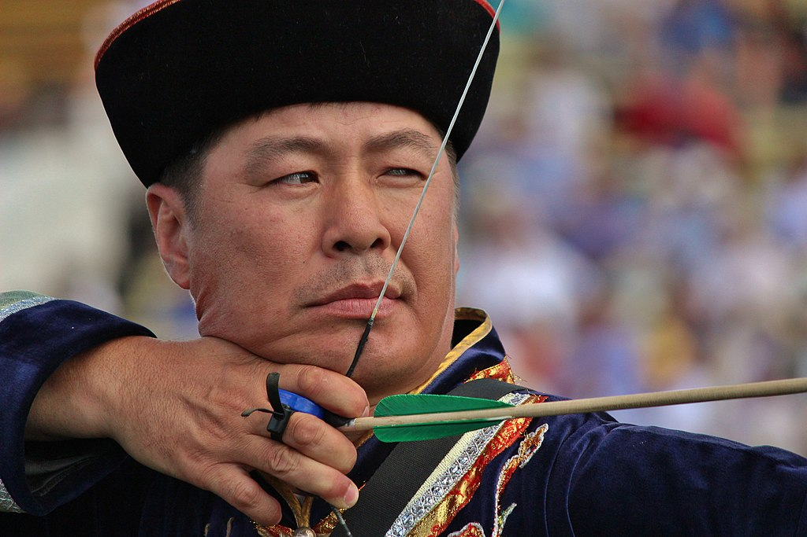
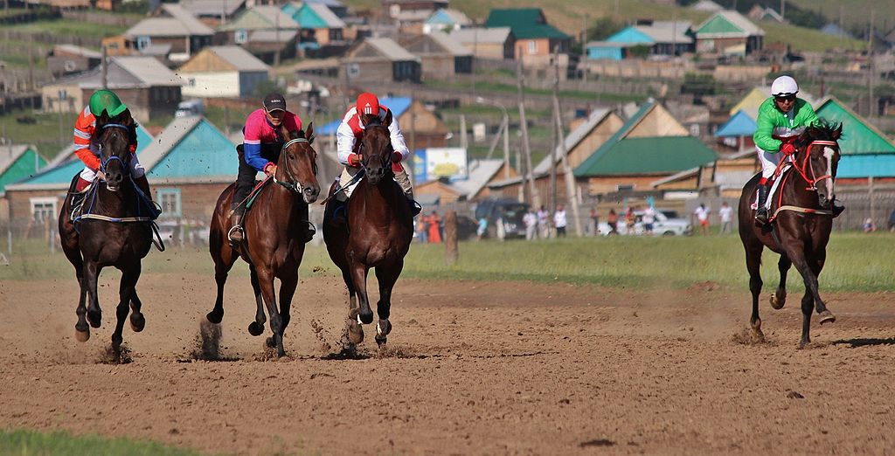
Как проводится
Скачки проводятся на дистанции 3-4 километра. Лошадей специально готовят к скачкам за несколько недель до праздника, занимаются этим ладильщики (многоопытные знатоки скачек, практически всегда — бывшие участники и победители соревнований). Наездниками (хулэк) бывают подростки, которые находятся при ладильщиках, хотя ограничений по возрасту нет. Хороший наездник погонял коня двумя плетьми, опустив уздечку. На финише лошадей ловят специальные люди. После скачек произносится хвала коню—победителю.

Slide 14
Заключение
В заключении хочется сказать что Бурятская культура очень интересная и не в какой либо части не утруждающая, рассказывать о каждой отличительной черте этой национальности будет очень долго, мною были выбраны самые интересные празники и обычаи.
СПАСИБО ЗА ВНИМАНИЕ!

